Slide 1

联邦学习的隐私关键技术
研究与应用

Slide 2


CONTENTS
1
概述
2
研究现状与相关技术
3
协议设计与模型实现
4
作品测试与评价
5
总结

Slide 3

1
概述
选题背景
联邦学习

Slide 4


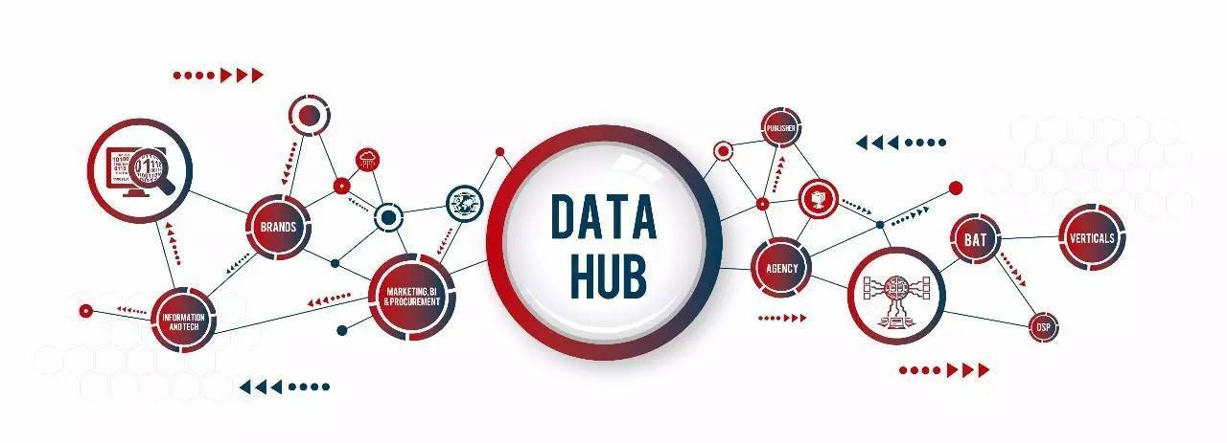
1
概述
人工智能的窘境
如何在保障数据隐私安全的前提下，汇聚与合理且有效的处理各行各业的数据，让人工智能系统能够更加高效、准确地使用这些的数据，是当前人工智能发展需要面对的一个重要问题，为更好地解决这个问题，联邦学习应运而生。
2016年AlphaGo总计使用了30万盘棋局作为训练数据并且接连战胜两位人类职业围棋选手，我们看到了人工智能进发出的巨大潜力，也更加憧憬人工智能技术可以在更多、更复杂、更前沿的领域施展拳脚。

Slide 5
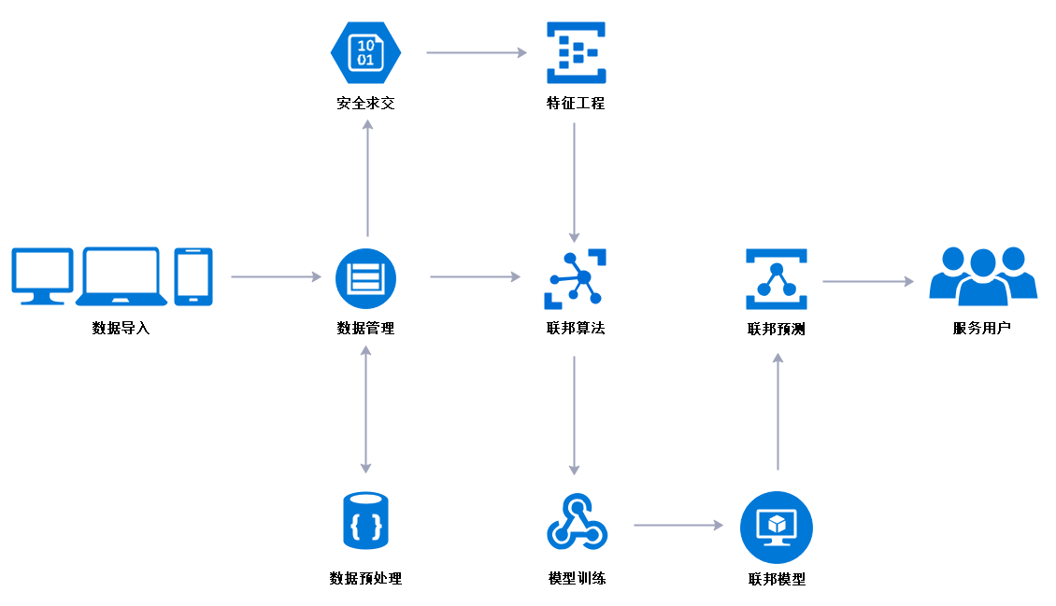
1
概述
联邦学习架构
联邦学习能够通过不同种类的隐私关键技术实现且与合适的机器学习方法相结合，在保证各参与方的数据隐私安全的前提下，得到各用户所需要的模型结果，是人工智能继续发展的有力方向。

Slide 6
2
研究现状与相关技术
多方安全计算
三种联邦学习

Slide 7


2
研究现状与相关技术
研究现状
伴随着技术的不断成熟，近两年来国内外多方安全计算产业化应用的步伐明显加快。国内多方安全计算技术产品蓬勃发展，我国在多方安全计算领域的市场正在逐步成熟，已经形成了一定的竞争优势，并有望在国际竞争中占据有利地位。
国外多方安全计算技术产品创新活跃，但仍处于发展初期。从整体发展情况来看，国外的多方安全计算产品形态仍处于较为初步的阶段，尚未形成完整的产业链，产品质量也与国内由一定差距。

Slide 8
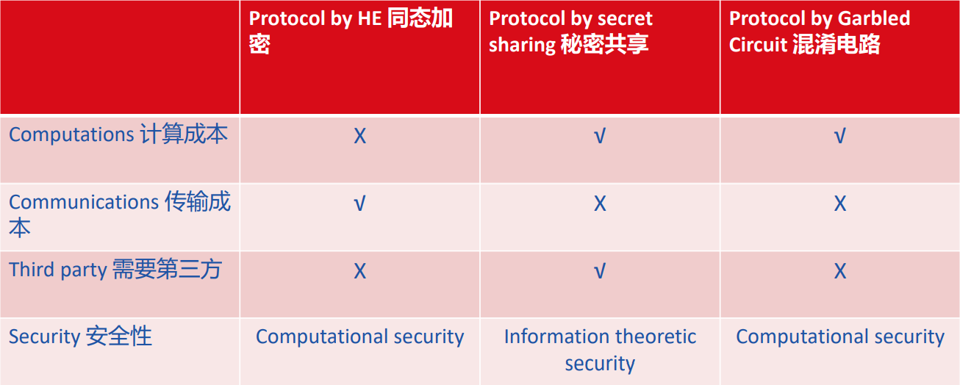
2
研究现状与相关技术
“
多方安全计算
同态加密
混淆电路
秘密分享
不经意
传输

Slide 9
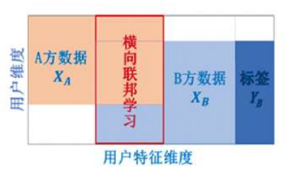
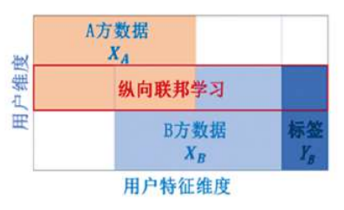
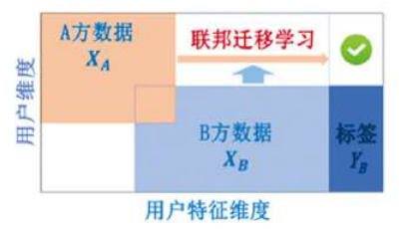
2
研究现状与相关技术
联邦学习方式
横向划分
业务相似
数据方特征维度相同
纵向划分
业务差异
数据方样本ID相同
不再划分
业务与地域差异
数据方特征维度与样本ID重叠度小
Notes:
Php运行时的系统调用和日志流量
静态文本：关键字 特征函数

Slide 10
3
系统设计与实现
协议与模型方案
秘密分享模块
回归训练模块
模型预测模块

Slide 11
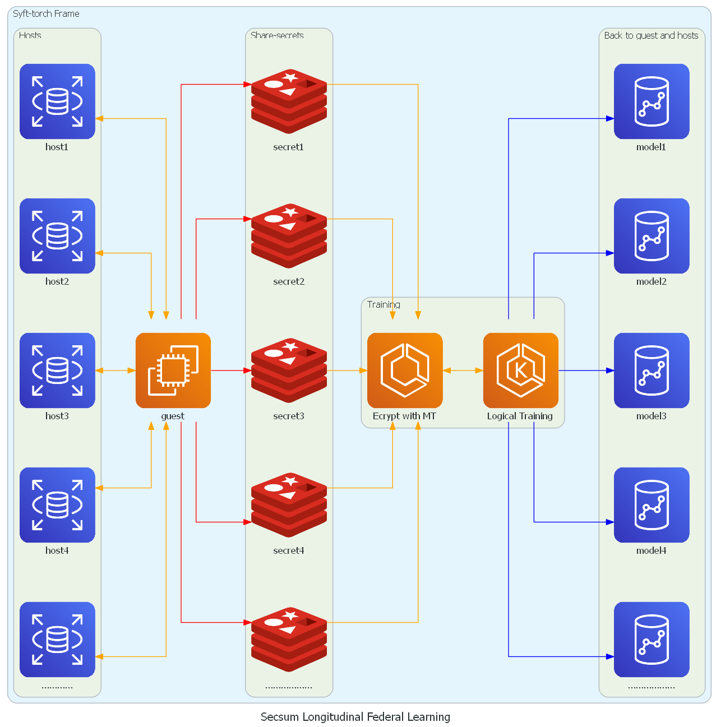
秘密分享协议
3
系统设计与实现

Slide 12
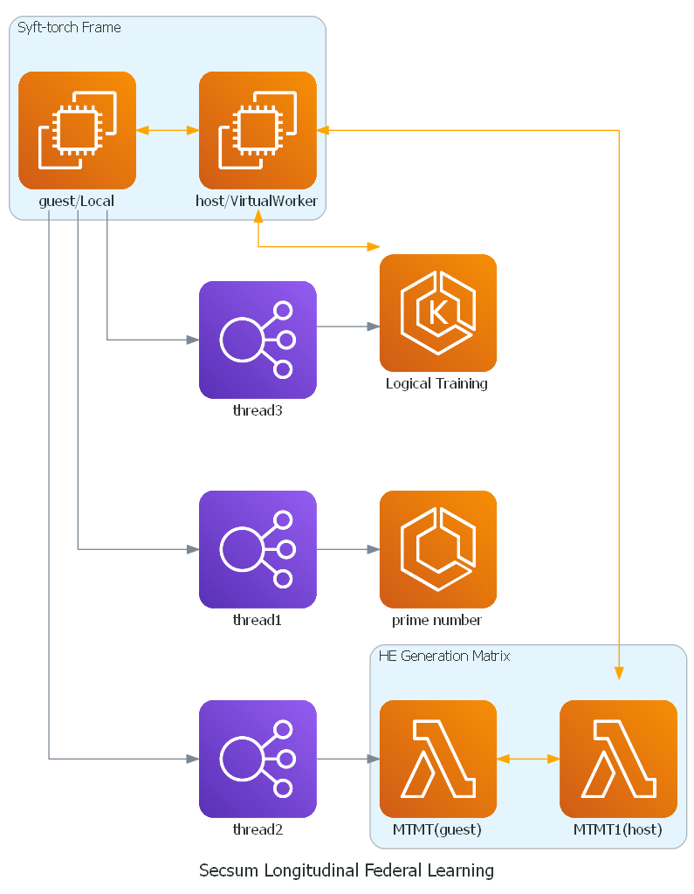
双方协议模型
3
系统设计与实现

Slide 13
3
系统设计与实现
系统流程
01
02
09
数据矩阵
预处理
导入模型
参数
预测模型生成
07
03
05
Sigmoid函数跳跃
随机大素数
生成
乘法三元组
生成
08
04
06
逻辑回归训练
秘密数据分片
加法同态加密
混淆运算

Slide 14
4
作品测试与评价
测试流程
评价指标
测试结果及评价

Slide 15
4
作品测试及评价
测试流程
1.利用MNIST数据集，数据集分为训练集合测试集(以下以训练集为例）；
2.将训练集转化为60000x784的数据矩阵与1x60000的标签矩阵；
3.将训练集数据矩阵进行对半划分，前392列特征数据分给XA，后392列特征数据分给XB，作为各自秘密数据输入；
F
S
T
F
4.对标签矩阵进行简单二分类与SGD梯度下降；
5.将训练得到预测模型与标签矩阵进行交叉验证；
6.将得分与二分类矩阵作输入，计算模型精度AUC和样本区分度KS
7.将上述结果汇总，得到操作特性曲线ROC。

Slide 16
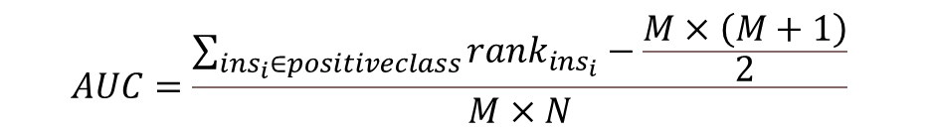
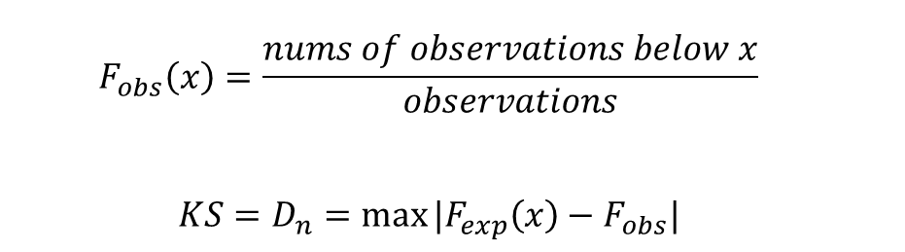
4
作品测试及评价
评价指标
模型精度AUC
得到值越高，
模型精度越高，
训练表现越好
$$AUC=\frac{\sum_{{ins}_{i}∈positiveclass}{{rank}_{{ins}_{i}}}−\frac{M×\left(M+1\right)}{2}}{M×N}$$
$$F_{obs}\left(x\right)=\frac{nums of observations below x}{observations}$$
$$KS=D_{n}=max⁡|F_{exp}\left(x\right)−F_{obs}|$$
样本区分度KS
得到值越高，
样本区分度越高，
模型分辨能力越强，
误判率越低

Slide 17
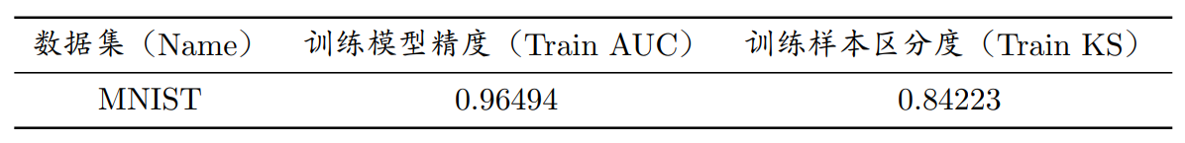
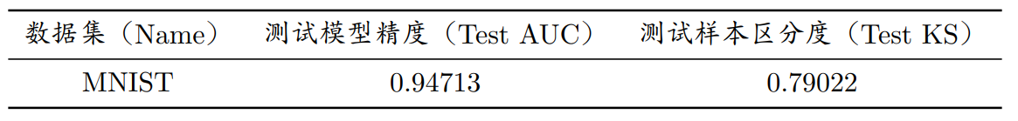
4
作品测试及评价
测试结果
训练集结果
测试集结果

Slide 18
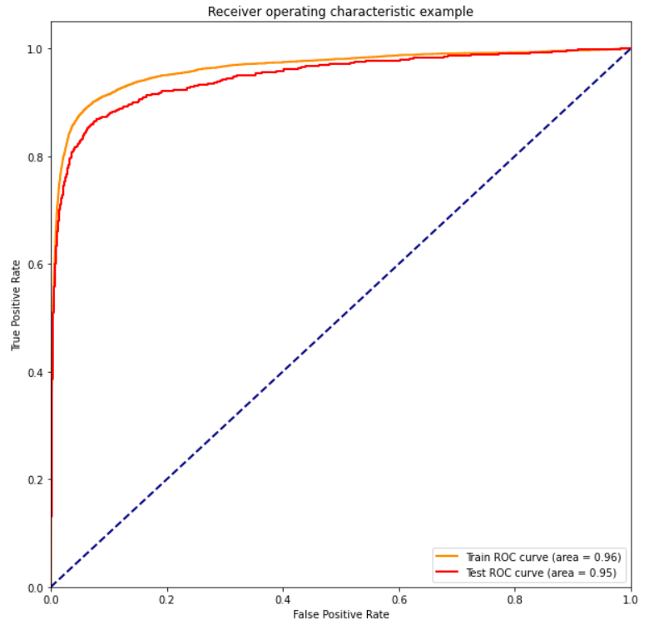
作品评价
4
作品测试及评价
操作特性曲线ROC

Slide 19
5
总结
作品特色
改进说明
展望未来

Slide 20
5
总结
作品特色
训练效率高
安全性强
面对数据与场景不算复杂的二分类问题，逻辑回归的训练方式总是更加高效，更便于理解，能看到各个特征的权重，也更容易吸收新的数据并且同步更新模型。
相比传统的秘密分享协议，因为可以做到完全不需要可信第三方的参与，形成了绝对的数据隐私安全优势
优势互补
适应需求广泛
运用加法同态加密生成的乘法三元组，对秘密分片执行混淆操作，同态加密所拥有的减少计算开销的优势也能够一定程度上对秘密分享协议进行互补
拓展性强
纵向联邦学习的局限性更小，不需要有很多重叠的数据特征，这更符合现在对联邦学习需求各行业中各企业的状况，同时也更加精确。
作品实现的是双方（guest与单一host）秘密分享协议及之后的逻辑回归训练生成联邦模型，为拓展成多参与方留有了足够的空间

Slide 21
5
总结
改进说明
1.运行效率
现在实现的基于秘密分享协议的逻辑回归训练联邦模型虽然模型正确性、拓展性与精度得以保障，但由于秘密分享协议本身的计算开销要求较高，整体运行效率并不算快。
2.传输方式
作品实现的是双方间进行秘密分享及逻辑回归训练，所以采用了Syft-Torch架构进行秘密分片的传输，再通过指针参数进行传输后的运算，虽然都搭建在本地（Local），运用的是虚拟节点（Virtual Worker）进行运算在执行角度较为便利，但调用的都是一台计算机的计算资源，使得运算效率进一步被放慢。
3.改进方式
得益于模型与算法的拓展性良好，可综合以下两个方案对模型与算法进行改进——搭建分布式异步框架celery，采用pickle库对需要传输的秘密分片数据进行序列化后，通过celery传输到各参与方反序列化后执行计算，这样可以将计算所需要的开销分配给框架中的每台参与主机，不需要竞争单一计算资源。
通过threading调用多线程，编写优先级队列实现Offline模块中的各随机算子的生成算法，主线程实现Online模块的逻辑回归训练与模型预测，合理运用每台计算单元的资源。

Slide 22
展望未来
5
总结
人工智能领域在近年表现出的三大瓶颈：脆弱性、机器学习算法缺乏可解释性及对抗性较弱。而这三大瓶颈的基础都牵扯到数据与机器学习算法，这是我们不可忽视的问题。
联邦学习的产生将密码学与机器学习很好的结合在一起，利用密码学领域的手段为机器学习需要的数据集进行保驾护航，保证了训练数据与测试数据的隐私安全，使人工智能逐步摆脱没有完全可信平台进行数据处理与运算的尴尬境地，为打破领域与领域、行业与行业、企业与企业间的数据壁垒，解放各数据集空占的数据孤岛提供了有效且有力的解决方法。
不仅在摆脱计算第三方、实现数据的去中心化或多中心化上，联邦学习有所创新，同时在根本的学习方式上，除了横向联邦学习与纵向联邦学习，还有联邦迁移学习的研究发展，联邦学习在朝着需要更少交集区域，即更少样本ID重合度，更少特征标签重合度的方向发展，这将更加适应现在分散的数据环境，使联邦学习有望运用在复杂的情景。
我们有理由相信有如此潜力的人工智能，能够爆发出第四个高峰，也必须肯定联邦学习的隐私关键技术的研究将在其中发挥重要的作用。

Slide 23
THANKS

